Slide 1




ПОДГОТОВКА КАДРОВ ВЫСШЕЙ КВАЛИФИКАЦИИ ДЛЯ УПРАВЛЕНИЯ ГОРОДСКОЙ СРЕДОЙ С ПОМОЩЬЮ ТЕХНОЛОГИИ 4D МОДЕЛИРОВАНИЯ
доцент ИСИ СПбПУ, к.т.н.
Романович Марина Александровна
ст. преп. ИСИ СПбПУ, к.т.н.
Михеев Павел Юрьевич
2024

Slide 2
Цель работы и терминология
Цель работы – рассмотреть применение технологии информационного моделирования 4D ТИМ (4D BIM) при подготовке кадров высшей квалификации для управления городской средой.
BIM
building information modeling
вариант термина BIM (building information modeling). Аббревиатура расшифровывается как «технологии информационного моделирования»
ТИМ
Цифровая информационная модель (трехмерная модель)
совокупность взаимосвязанных инженерно-технических и инженерно-технологических данных об объекте строительства, представленных в цифровом объектно-пространственном виде
4D модель
сводная цифровая информационная модель (трехмерная модель), элементы которой взаимоувязаны с работами по строительному производству (с календарным графиком строительства)

Slide 3
Актуальность работы
Актуальность применения 4D-ТИМ для управления городской средой подтверждается:
постоянно растущей урбанизацией в РФ (согласно прогнозам к 2030 г. только 24% населения будут жить за пределами крупных городских агломераций);
Стратегией развития строительной отрасли и жилищно-коммунального хозяйства РФ на период до 2030 года с прогнозом до 2035 года одной из задач, которой является, улучшение качества городской среды,
распоряжением Правительства РФ года N 3883-р О стратегическом направлении в области цифровой трансформации строительной отрасли, городского и жилищно-коммунального хозяйства Российской Федерации до 2030 года;
активной разработкой введением в действие нормативных документов в области ТИМ (по состоянию на ноябрь 2024 российская база нормативно-технического регулирования в области ТИМ насчитывает 22 нормативных документа, среди которых 14 ГОСТ Р и 8 СП)
разработкой Министерством строительства и жилищно-коммунального хозяйства РФ активно продвигает программы «Цифровое строительство», направленную на развитие и внедрение цифровых технологий в строительной отрасли.
Объект работы: организация работ по реконструкции мясокомбината «Самсон» (выявленный объект культурного наследия «Мясокомбинат им. С.М. Кирова»).
Предмет работы: 4D-моделирование как инструмент для управления городской средой.

Slide 4
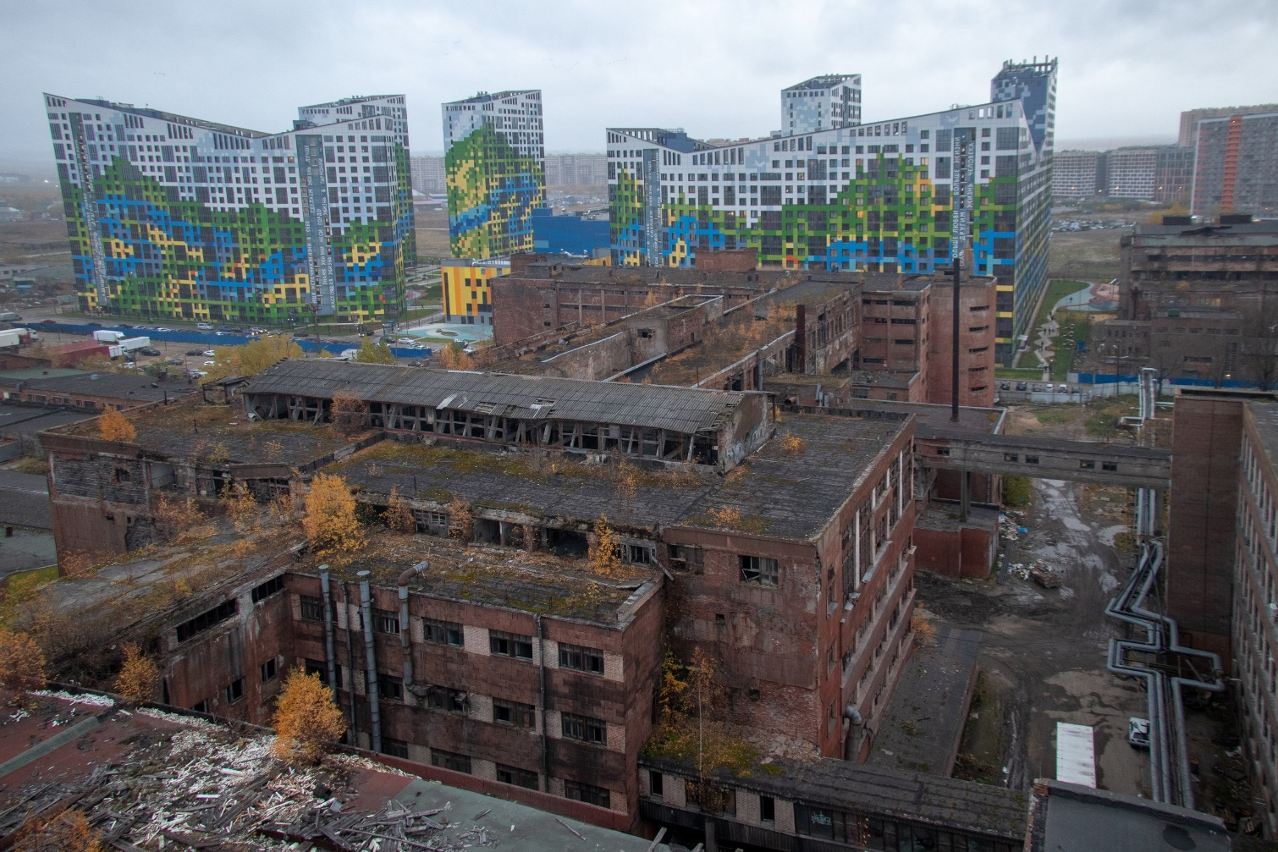
Объект исследования
Мясокомбинат «Самсон» – выявленный объект культурного наследия «Мясокомбинат имени С.М. Кирова» – находится в Московском районе Санкт-Петербурга, требующий реконструкции.
В России обучение ТИМ является динамично развивающимся направлением.
Однако обучение 4D BIM-технологиям, как отдельному направлению BIM-технологий, является новым направлением.
Внешний вид мясокомбината «Самсон» в настоящее время

Slide 5
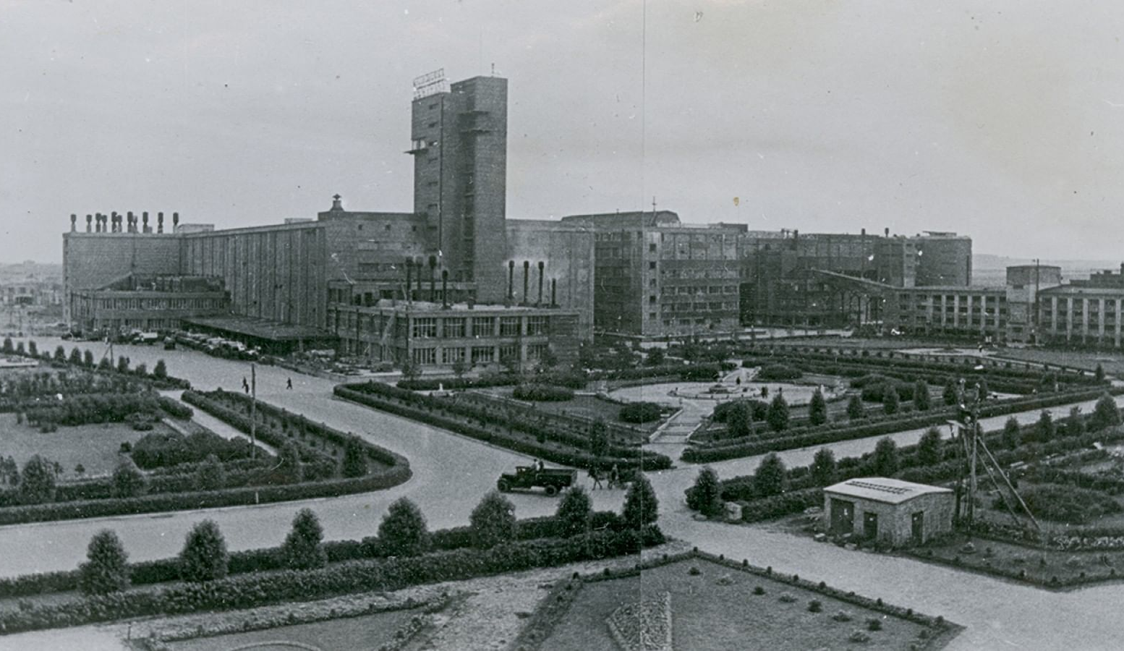
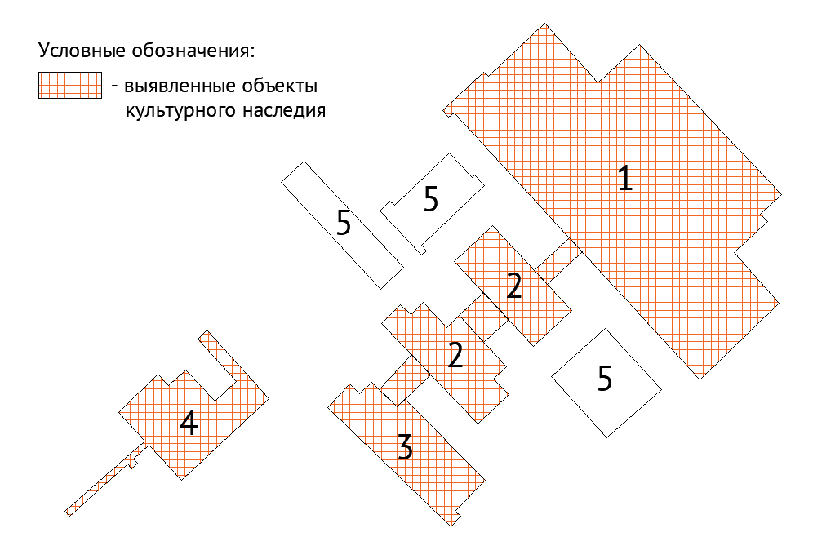
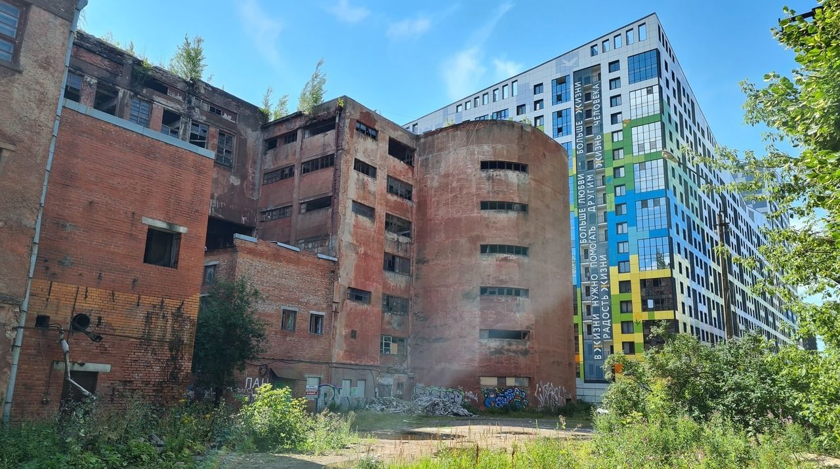
Основные сведения о мясокомбинате «Самсон»
Мясокомбинат имени С.М. Кирова в 1930-х годах
Схема расположения корпусов завода (1 – здание холодильно-колбасного корпуса, компрессорный цеха, дефростера и холодильника (лит. АЕ); 2 – здание завода технических фабрикатов, переработки скота (лит. АЖ); 3 – здание для содержания скота, бухгалтерия (лит. АИ), 4 – здание теплоэлектроцентрали (лит. ВМ), 5 – вспомогательные здания (лит. АВ, АД, АЗ)
Мясокомбинат «Самсон» в настоящее время

Slide 6
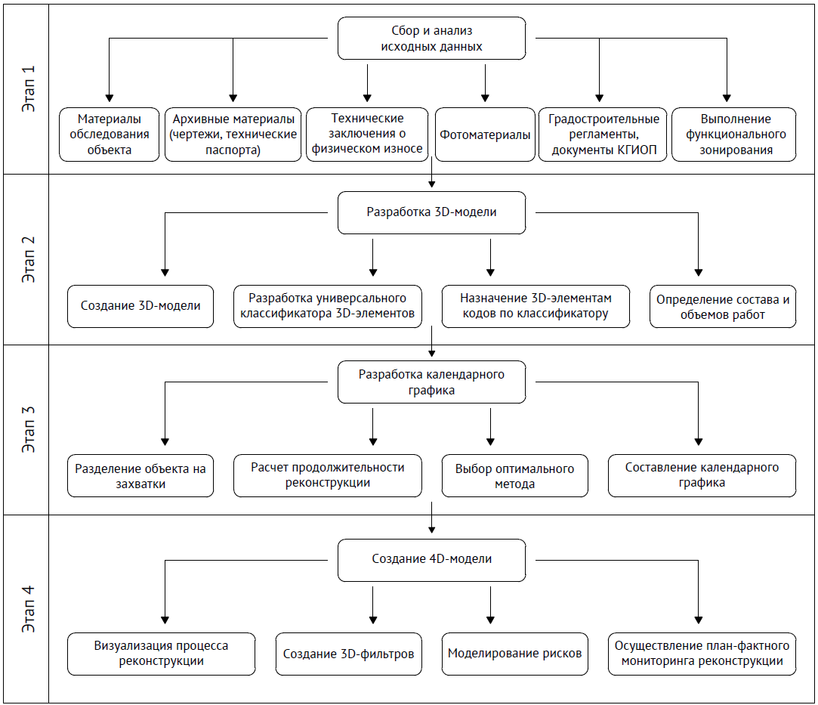
Алгоритм проведения
реконструкции
Этапы разработки стратегии реконструкции

Slide 7
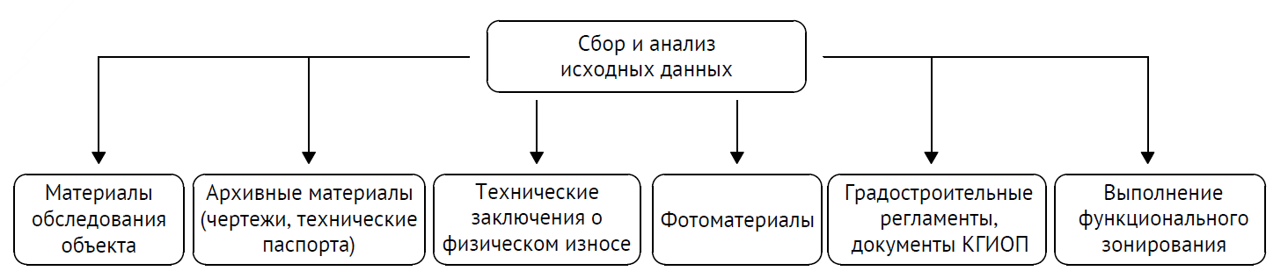
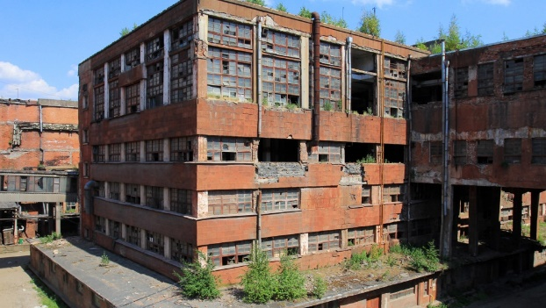
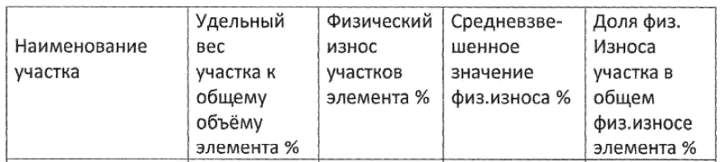
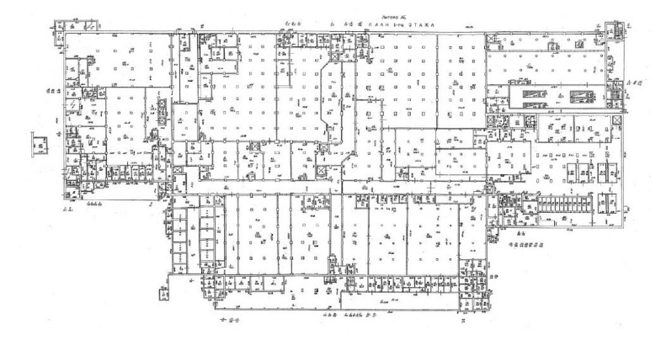
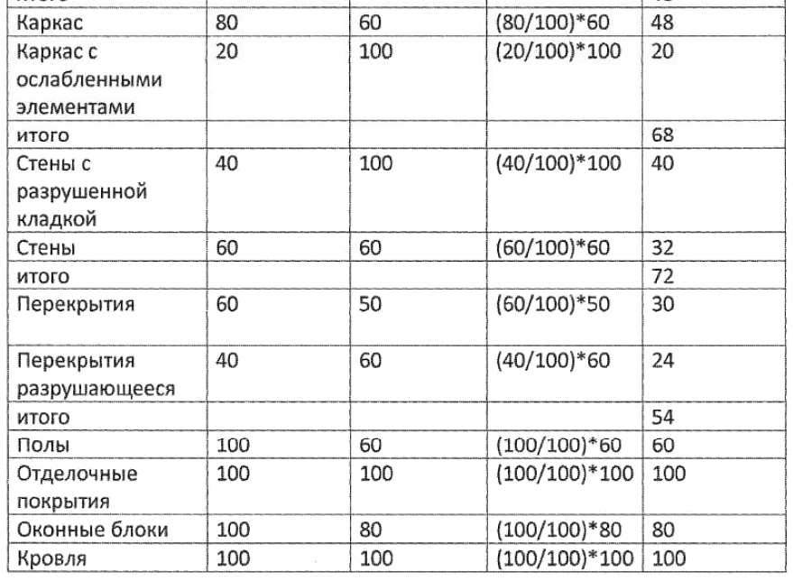
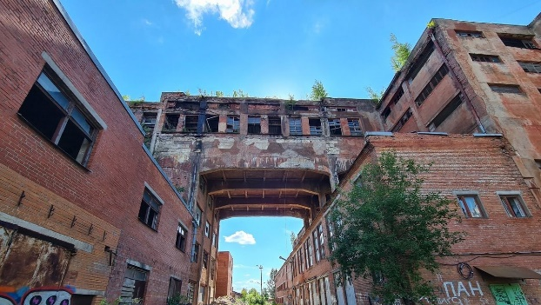
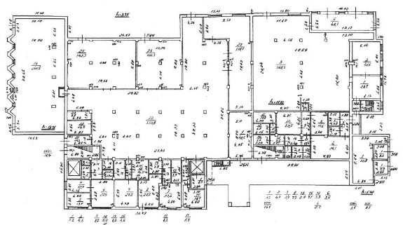
Этап 1. Сбор и анализ исходных данных
Фотографии текущего состояния объекта
Физический износ конструкций
Архивные чертежи зданий

Slide 8
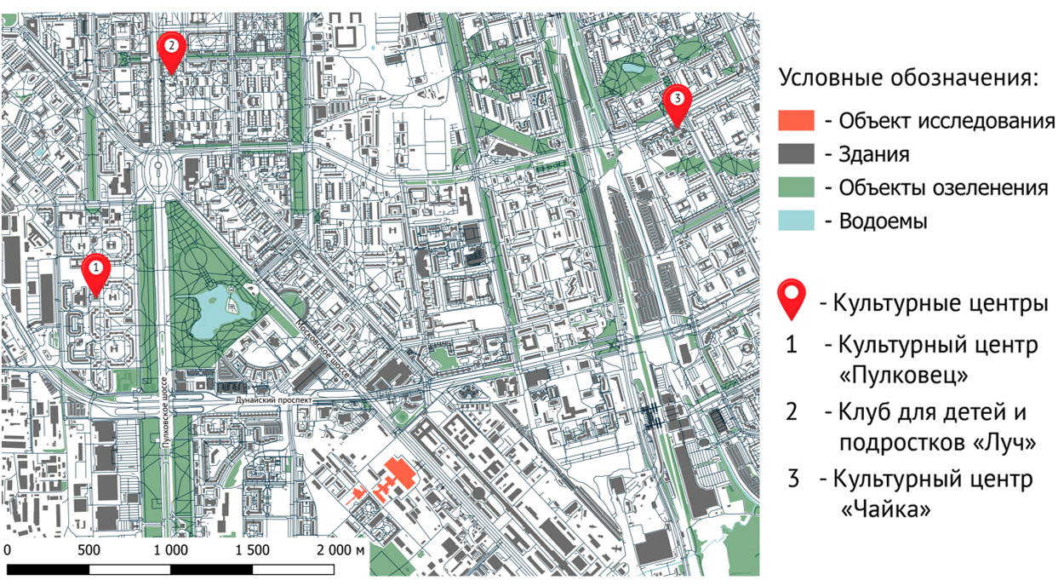
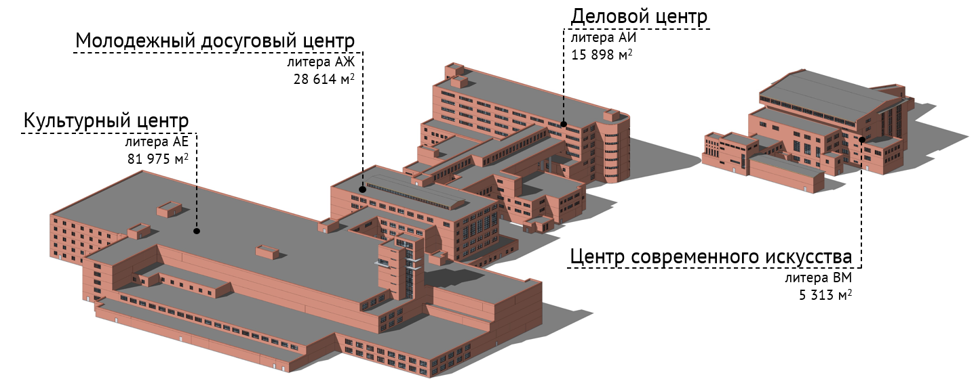
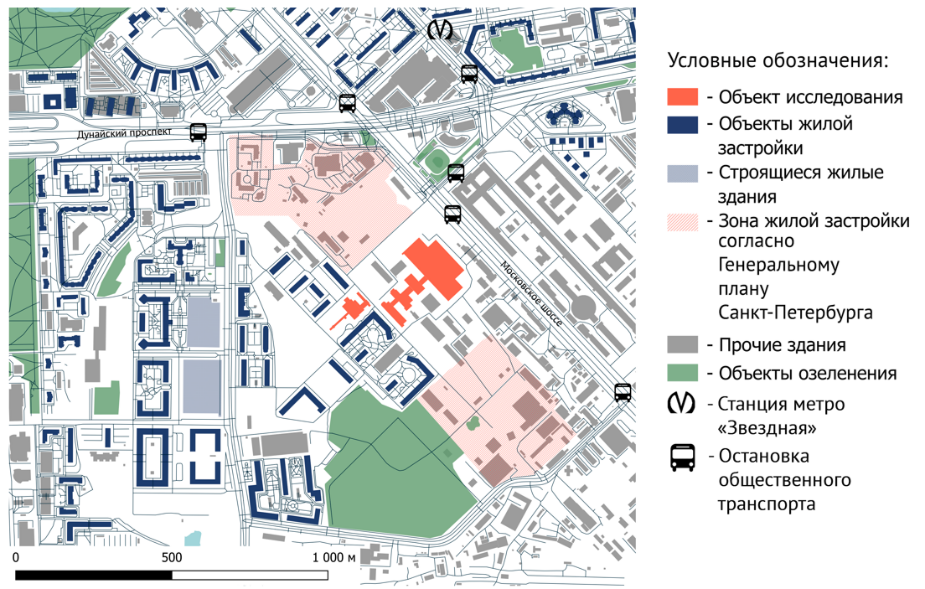
Функциональное зонирование объекта
Создание многофункционального общественного пространства на базе бывшего мясокомбината «Самсон»
Схема расположения культурных центров
Схема ближайшего окружения

Slide 9
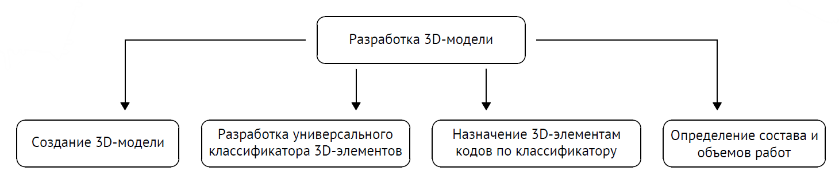
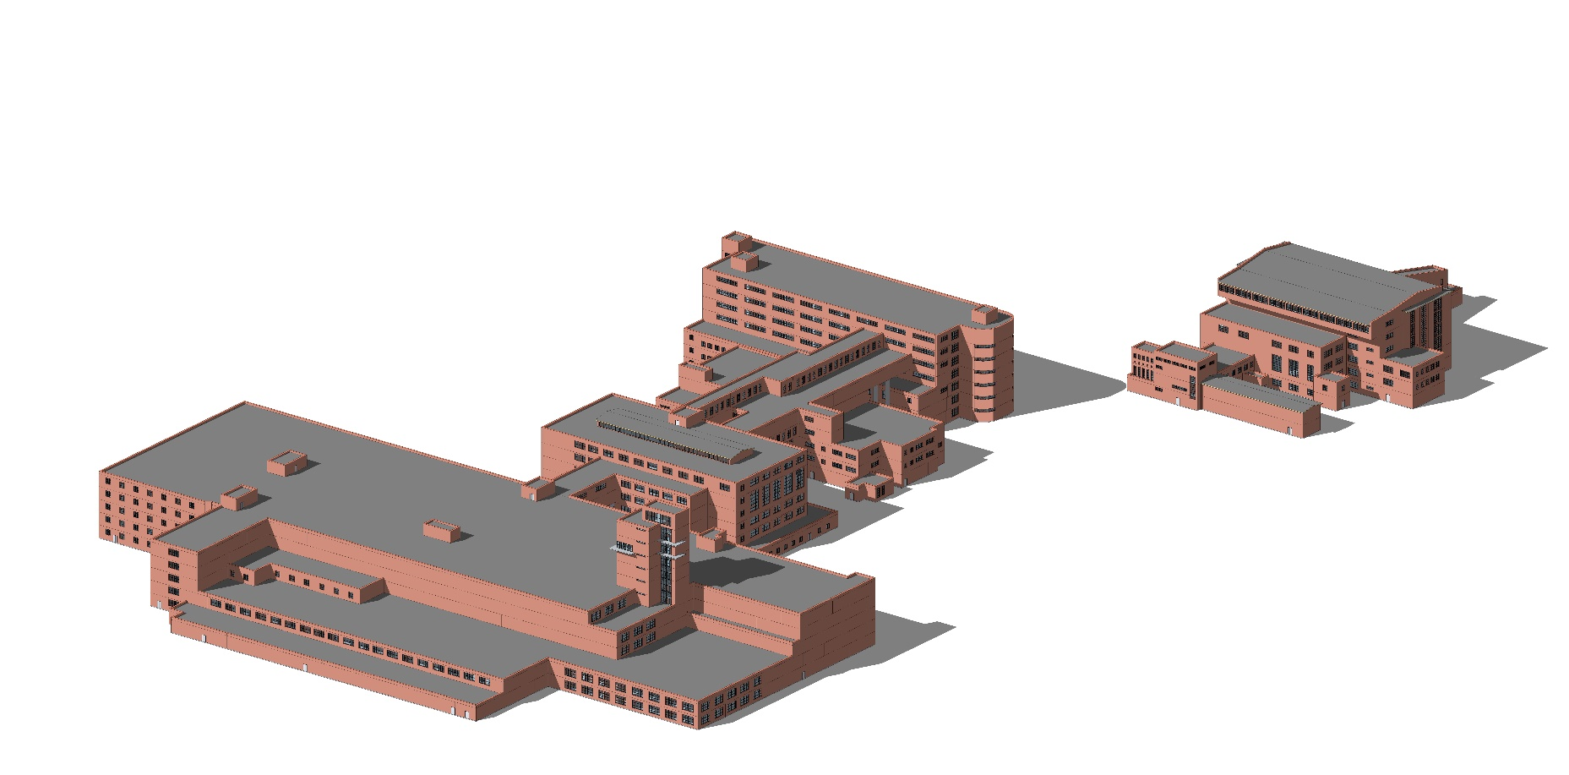
Этап 2. Разработка 3D-модели
3D-модель объекта исследования

Slide 10
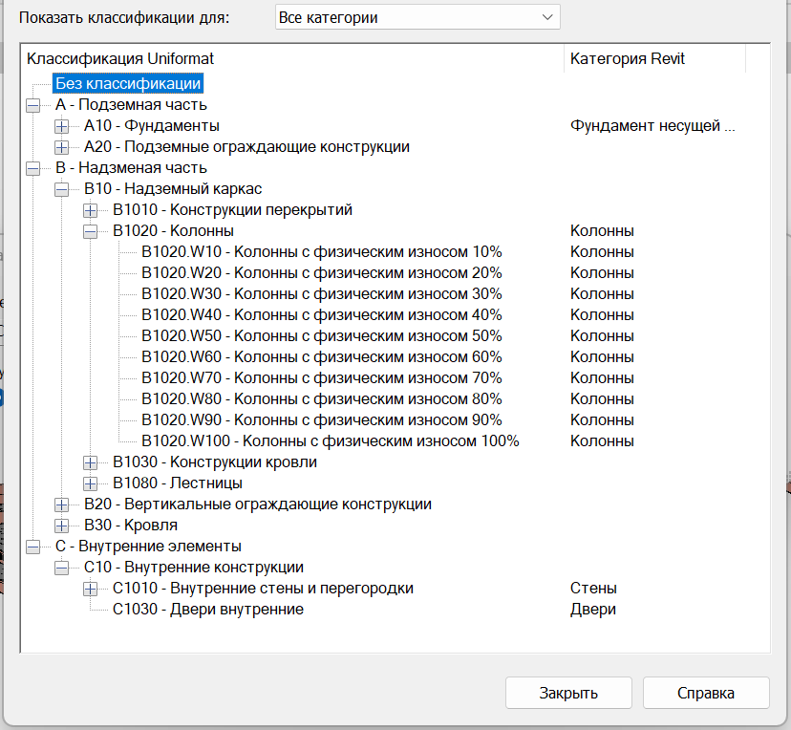
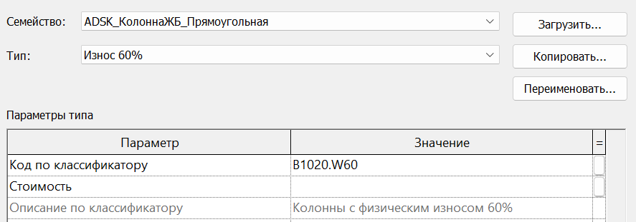
Разработка универсального классификатора 3D-элементов по степени их физического износа
В работе за основу был взят классификатор UniFormat. Информация о физическом износе элементов была добавлена в классификатор по следующему принципу:
<код по классификатору UniFormat>.W<процент износа элемента>
Назначение 3D-элементам кодов по классификатору
Вид классификатора конструкций по степени физического износа

Slide 11
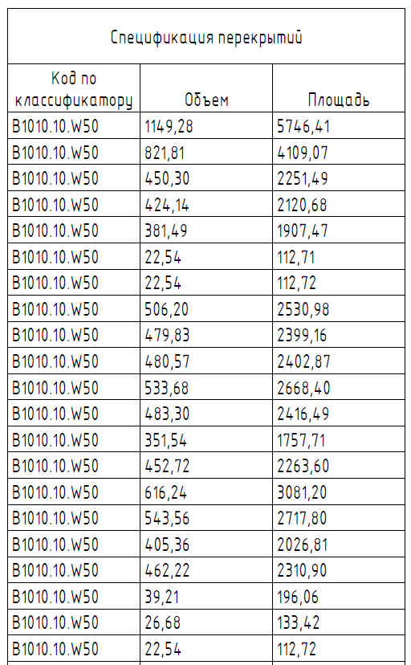
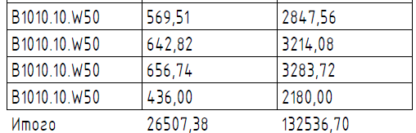
Выгрузка спецификаций и определение объемов работ
Итоговые объемы работ
Конструкции | Степень физического износа, % | Площадь, м² | Объем, м³
Ж.б. колонны | 60 | - | 8309,44
 | 100 | - | 2024,42
Ж.б. балки перекрытий | 60 | - | 3553,96
 | 100 | - | 799,77
Сборные ж.б. перекрытия | 50 | 132 536,70 | 26 507,38
Наружные кирпичные стены | 60 | 29 420,01 | 14 904,69
 | 100 | 10 288,89 | 5 228,10
Внутренние кирпичные стены | 60 | 38 906,24 | 15 552,39
 | 100 | 20 689,67 | 8 618,56
Кровля | 100 | 34 266,56 | 7 019,29
Оконные блоки | 80 | 5 795,45 | -
Двери наружные | - | 147,0 | -
Двери внутренние | - | 2 173,5 | -
Пример спецификации 3D-элементов в программе Autodesk Revit

Slide 12
Определение состава
ремонтно-восстановительных работ
Элемент | Степень износа, % | Признаки износа | Восстановительные работы
Ж.б. каркас из колонн и балок | 60 | Оголение рабочей арматуры колонн и балок. | Восстановление защитного слоя ж.б. колонн и балок.
Ж.б. каркас из колонн и балок с ослабленными элементами | 100 | Ослабление элементов каркаса, потеря несущей способности элементов. | Усиление ж.б. колонн и балок.
Наружные и внутренние кирпичные стены | 60 | Швы кладки на глубину до 3 см выветрены, кирпичи имеют отслоение лицевой поверхности. Трещины кладки с раскрытием 10-12 см, глубиной 12 см. Наружная верста кирпичной кладки наружных стен частично разрушена на глубину до 12 см. | Демонтаж внутренних кирпичных стен. Ремонт поврежденных участков наружных стен, усиление стен в районах трещин, переложение наружной версты кирпичной кладки.
Наружные и внутренние кирпичные стены с разрушенной кладкой | 100 | Местные разрушения кирпичной кладки и раствора на глубину до 12 см. | Демонтаж и последующее восстановление разрушенных участков наружных кирпичных стен. Полный демонтаж внутренних кирпичных стен.
Ж.б. сборные перекрытия, покрытия | 50 | Отслоение защитного слоя бетона рабочей арматуры плит, их увлажнение. Трещины плит на опорах. | Восстановление защитного слоя ж.б. плит, усиление плит в районах трещин.
Металлические фермы и прогоны покрытия (здание ТЭЦ) | 60 | Высокая степень коррозии ферм и прогонов. | Усиление элементов ферм и прогонов, антикоррозийная защита элементов.
Металлические фермы и прогоны покрытия ослабленные (здание ТЭЦ) | 100 | Уменьшение сечения ферм и прогонов на 10-15%. | Усиление ослабленных элементов.
Кровля (рулонная) | 100 | Полный физический износ кровельного покрытия. | Полный демонтаж кровельного покрытия. Устройство новой кровли.

Slide 13
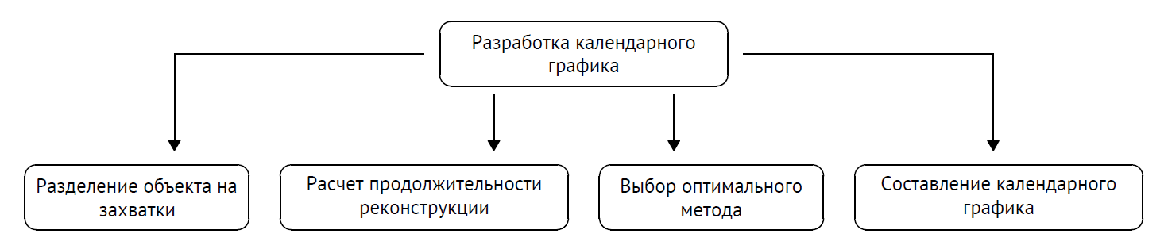
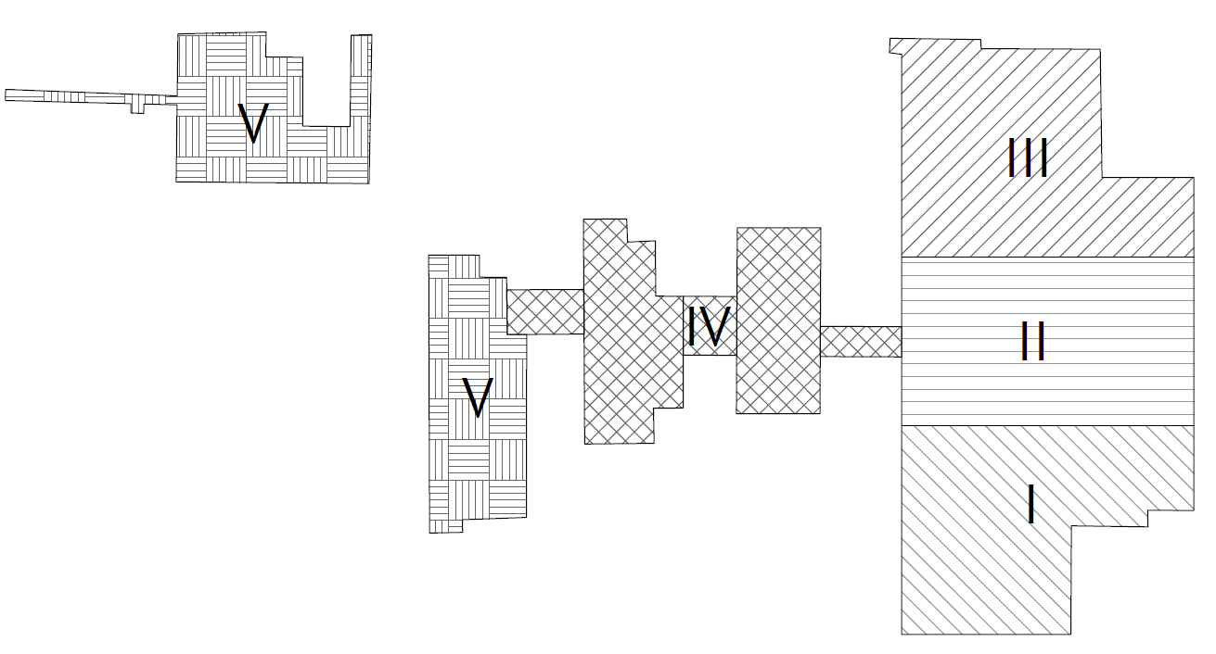
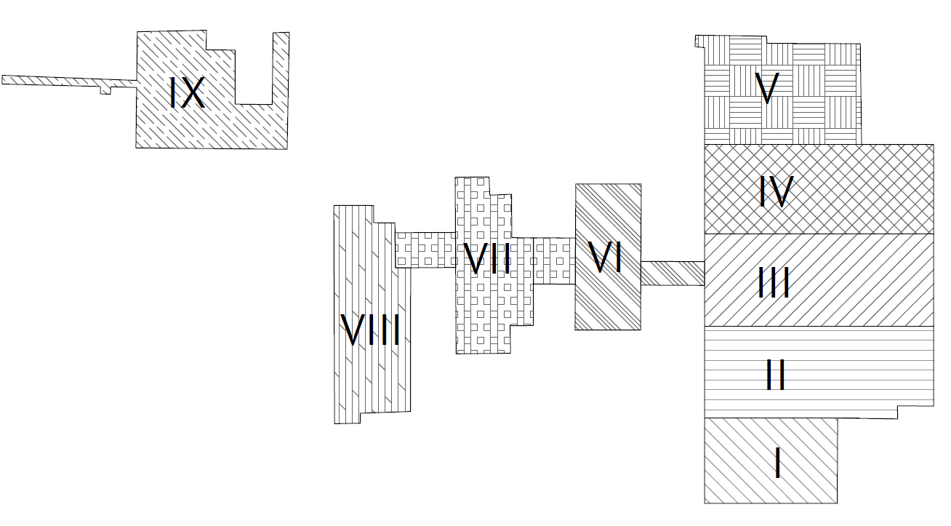
Этап 3. Разработка календарного графика
Вариант разделения объекта на 5 захваток
Вариант разделения объекта на 9 захваток

Slide 14
Расчет продолжительности реконструкции
Все работы разделены на 4 комплекса:
А – Демонтаж конструкций;
Б – Усиление несущих конструкций;
В – Ремонт конструкций;
Г – Монтаж новых конструкций.
Расчет продолжительности реконструкции для обоих вариантов деления на захватки производился тремя методами:
методом непрерывного использования ресурсов (НИР);
методом непрерывного освоения фронтов (НОФР);
методом критического пути (МКР).
Продолжительность
Для пяти захваток:
НИР – 523 дня;
НОФР – 523 дня;
МКР – 523 дня.
Пример расчета методом НИР
 |  | Комплексы работ
 |  | А |  |  | Б |  |  | В |  |  | Г
Захватки | I | 0 |  | 13 | 13 |  | 58 | 58 |  | 106 | 265 |  | 290
 |  |  | 13 |  |  | 45 |  |  | 48 |  |  | 25
 | II | 13 |  | 26 | 58 |  | 103 | 106 |  | 154 | 290 |  | 315
 |  |  | 13 |  |  | 45 |  |  | 48 |  |  | 25
 | III | 26 |  | 39 | 103 |  | 148 | 154 |  | 202 | 315 |  | 340
 |  |  | 13 |  |  | 45 |  |  | 48 |  |  | 25
 | IV | 39 |  | 54 | 148 |  | 197 | 202 |  | 253 | 340 |  | 367
 |  |  | 15 |  |  | 49 |  |  | 51 |  |  | 27
 | V | 54 |  | 69 | 197 |  | 246 | 253 |  | 304 | 367 |  | 394
 |  |  | 15 |  |  | 49 |  |  | 51 |  |  | 27
 | VI | 69 |  | 81 | 246 |  | 288 | 304 |  | 348 | 394 |  | 416
 |  |  | 12 |  |  | 42 |  |  | 44 |  |  | 22
 | VII | 81 |  | 92 | 288 |  | 326 | 348 |  | 389 | 416 |  | 437
 |  |  | 11 |  |  | 38 |  |  | 41 |  |  | 21
 | VIII | 92 |  | 105 | 326 |  | 371 | 389 |  | 437 | 437 |  | 462
 |  |  | 13 |  |  | 45 |  |  | 48 |  |  | 25
 | IX | 105 |  | 112 | 371 |  | 394 | 437 |  | 459 | 462 |  | 476
 |  |  | 7 |  |  | 23 |  |  | 22 |  |  | 14
 |  |  |  | 13 |  |  | 45 |  |  | 207
Для девяти захваток:
НИР – 476 дней;
НОФР – 503 дня;
МКР – 476 дней.
Нормативная продолжительность в соответствии с МДС 12-43.2008 п.4.1: 516 дней.

Slide 15
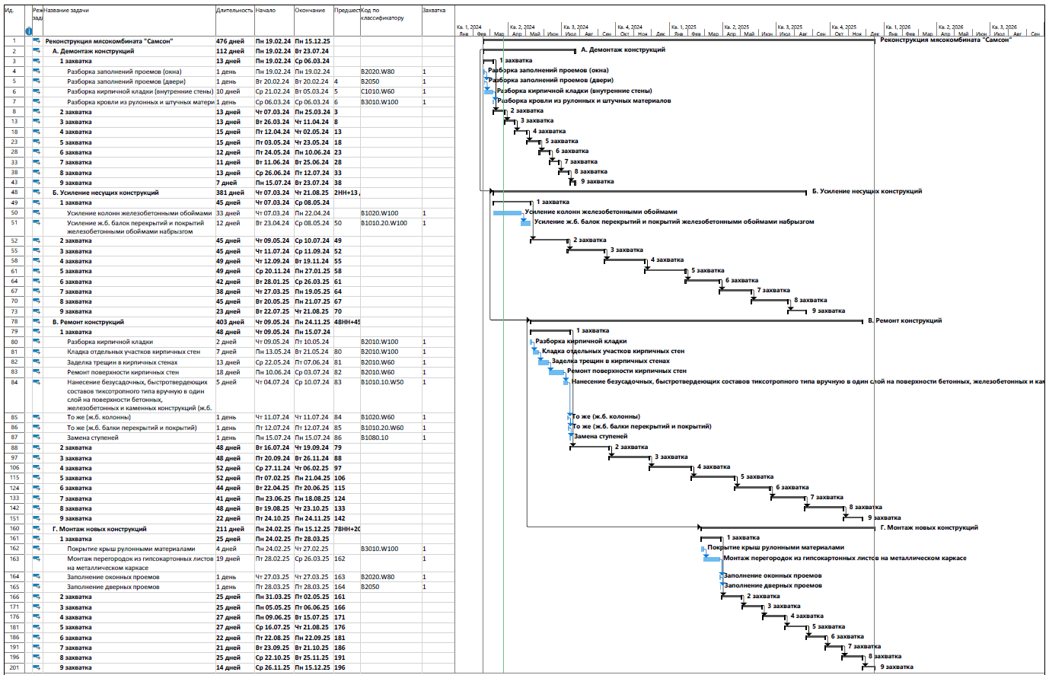
Составление календарного графика работ

Slide 16
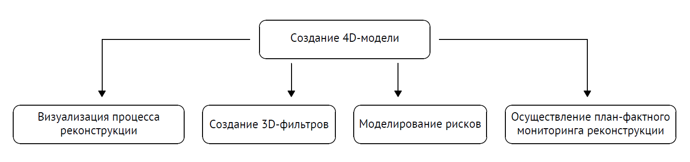
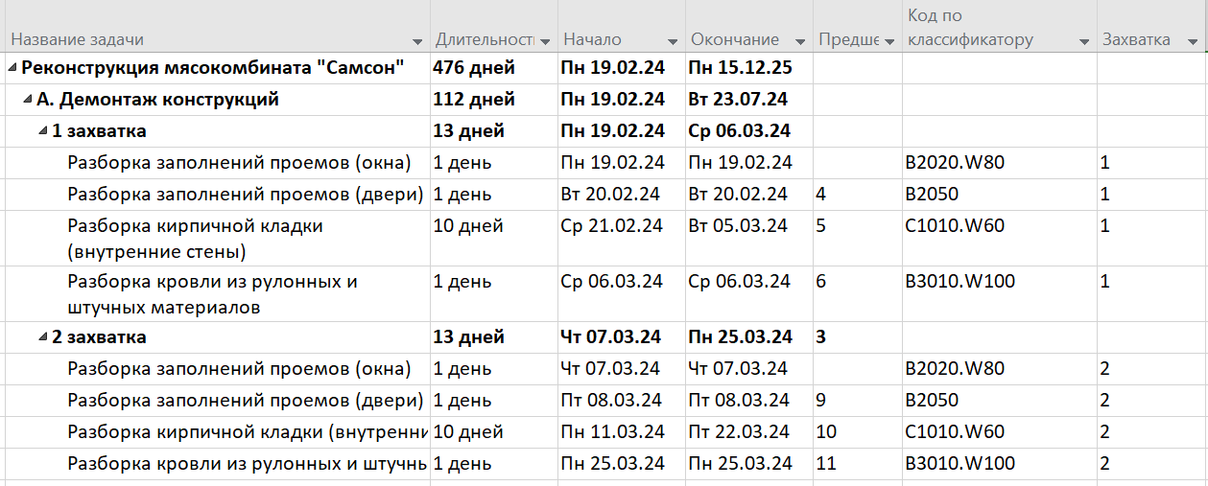
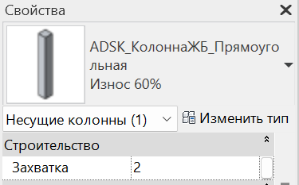
Этап 4. Создание 4D-модели
Создание пользовательских полей 3D-элементов
Создание пользовательских полей работ

Slide 17
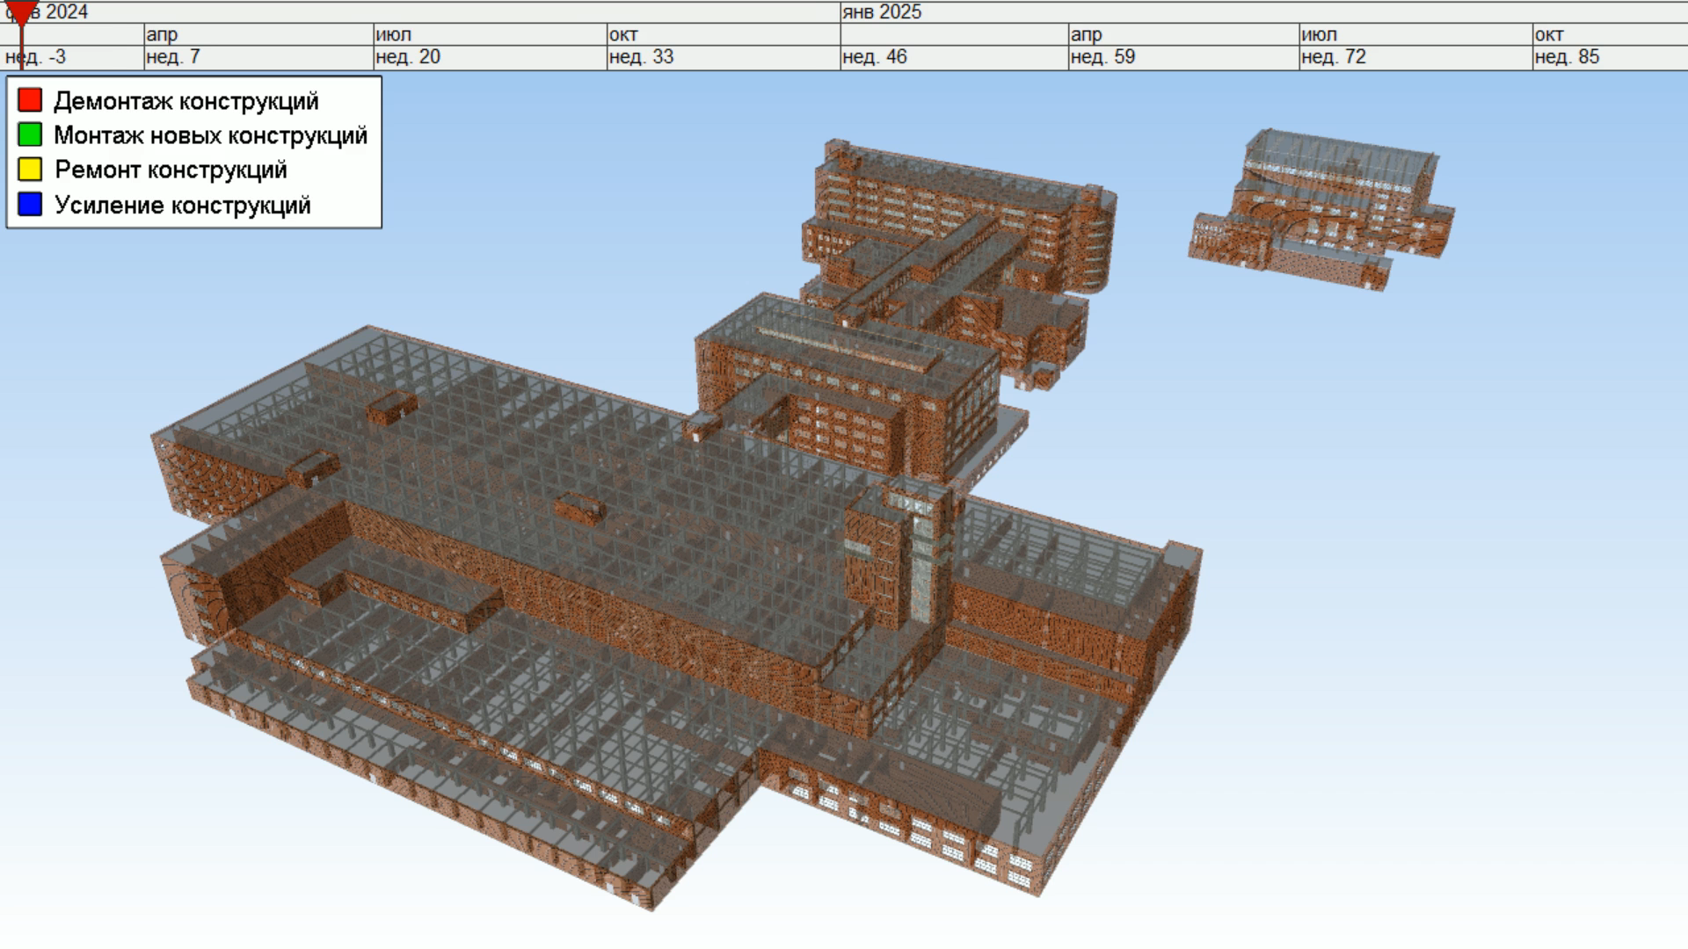
Визуализация процесса реконструкции здания
4D-модель реконструкции

Slide 18
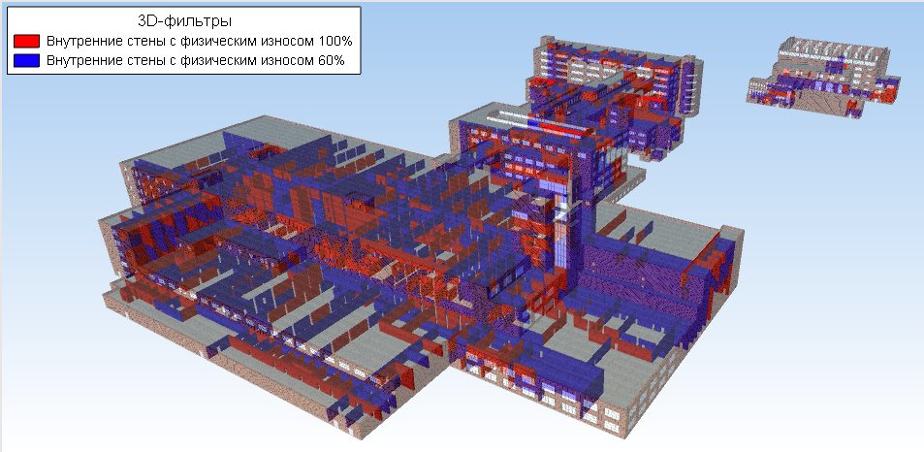
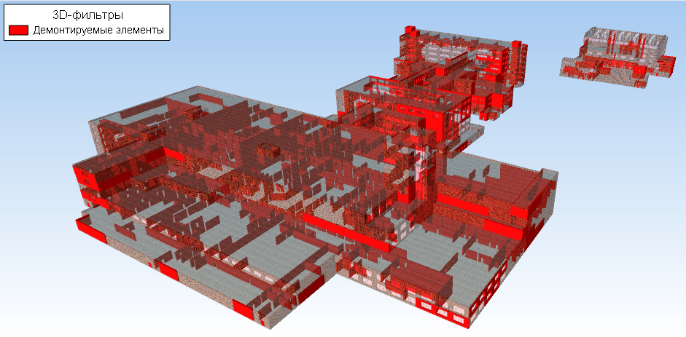
Создание 3D-фильтров
Применение 3D-фильтра по пользовательским полям
(код классификатора)
Применение 3D-фильтра по виду работ
(демонтаж)

Slide 19
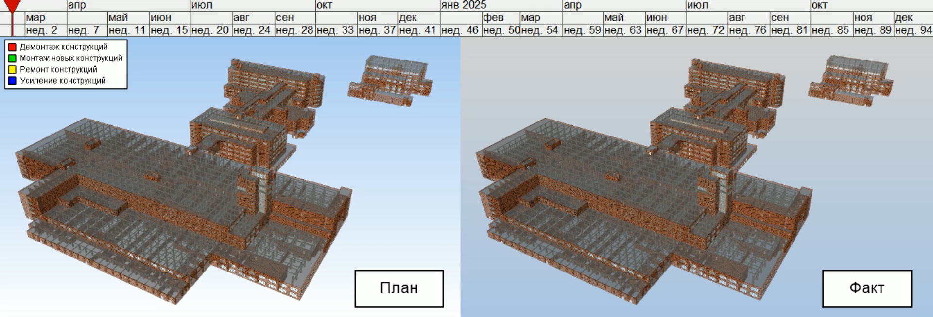
Моделирование рисков.
Осуществление план-фактного мониторинга процесса реконструкции
Выполнение работ по целевому плану
Фактическое выполнение работ

Slide 20
Выводы по результатам работы
Повышение качества образования: студенты смогут овладеть глубоким пониманием применения 4D ТИМ (BIM) для управления городской средой, что в значительной степени расширит их теоретические знания и практические навыки; включение практических интерактивных кейсов, связанных с реальными проектами, позволит студентам применять полученные знания на практике и иметь высокую конкурентоспособность рынке.
Развитие новых компетенций и коммуникативных навыков: студенты смогут овладеть навыками работы с различными программными инструментами, используемыми для создания проектов и управления городской средой с помощью 4D моделей. Курс также может способствовать развитию навыков работы в команде.
Профессиональное развитие преподавателей: разработка и внедрение дисциплины по 4D моделированию позволит преподавателям смежных дисциплин расширить и углубить свои знания в области технологий информационного моделирования и управления городской средой.

Slide 21
КОНТАКТЫ:
доцент ИСИ СПбПУ, к.т.н.
Романович Марина Александровна
romanovich_ma@spbstu.ru
ст. преп. ИСИ СПбПУ, к.т.н.
Михеев Павел Юрьевич
miheev_pyu@spbstu.ru

